Slide 1


Slide 2
Fundamentos de HTML5

Slide 3
Parte 1
Creando Páginas Web con HTML5

Slide 4
Tema 4
Creación de páginas web

Slide 5
Tema 4/Creación de páginas web …
EN EL TEMA anterior, usted se enfocó en terminar las plantillas de página.
Ahora va a utilizar estas plantillas de página para crear cada una de las páginas de su sitio web.
A medida que avance en este tema, aprenderá sobre varios elementos HTML nuevos.
Se basará en lo que aprendió sobre los elementos de encabezado en el tema 3 y aprenderá a agrupar correctamente los elementos de encabezado múltiples.

Slide 6
Tema 4/Creación de páginas web …
El contenido de texto constituirá la mayoría del contenido de la página Acerca de en su sitio web.
Aprenderá sobre algunos elementos nuevos que puede usar para marcar el texto (como <abbr> y <blockquote>), así como también para profundizar en el elemento del párrafo.

Slide 7
Tema 4/Creación de páginas web
(El Apéndice A incluye una serie de otros elementos de texto que no pude incluir en este tema).
Al final de este tema, habrá creado todas las páginas de su sitio web y agregado contenido a cada una de ellas.
A medida que avance en el resto de este curso, optimizará estas páginas utilizando HTML5.

Slide 8
Página home
Añadir contenido

Slide 9
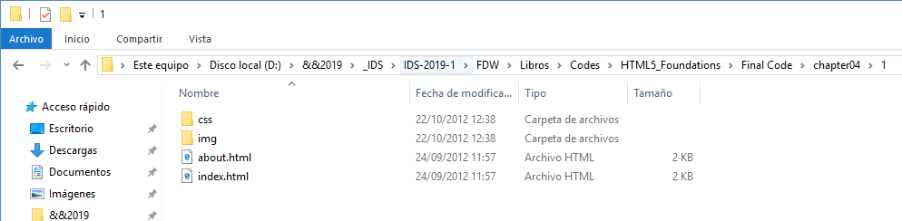
Completar la función principal con encabezados y <hgroup>
EJERCICIO 1

Slide 10
Añadir texto a la página home
Párrafos.
Añadir texto a la página home.
EJERCICIO 2

Slide 11
Añadir las ofertas especiales
EJERCICIO 3

Slide 12

Página About
Añadir contenido

Slide 13
Página About/ Añadir contenido
Quotes.
Abreviaciones
Añadir texto a la página about.
EJERCICIO 4.

Slide 14

Creación de la página Locations

Slide 15
Creación de la página Locations
Añadir imágenes a sus páginas web.
Añadir contenido a la página Locations.
EJERCICIO 5.

Slide 16

Creación de la página Sitemap

Slide 17
Creación de la página Sitemap
EJERCICIO 6

Slide 18

Creación de la página Menú

Slide 19
Creación de la página Menú …
Tablas
Atributos de las celdas de la tabla.
Header, Body y Footers de la tabla.
Elemento thead.
Elemento tfoot.
Elemento tbody.

Slide 20
Creación de la página Menú
Añadir tablas del menú.
EJERCICIO 7

Slide 21

Figures y captions
Elemento <figure>
Elemento <figcaption>
Añadir Imágenes Producto
EJERCICIO 8

Slide 22

Creación de la página News …
Fechas y horas.
Formatos de fechas.
Elemento <time>
Añadir artículos a la página News
EJERCICIO 9

Slide 23


